Slide 1
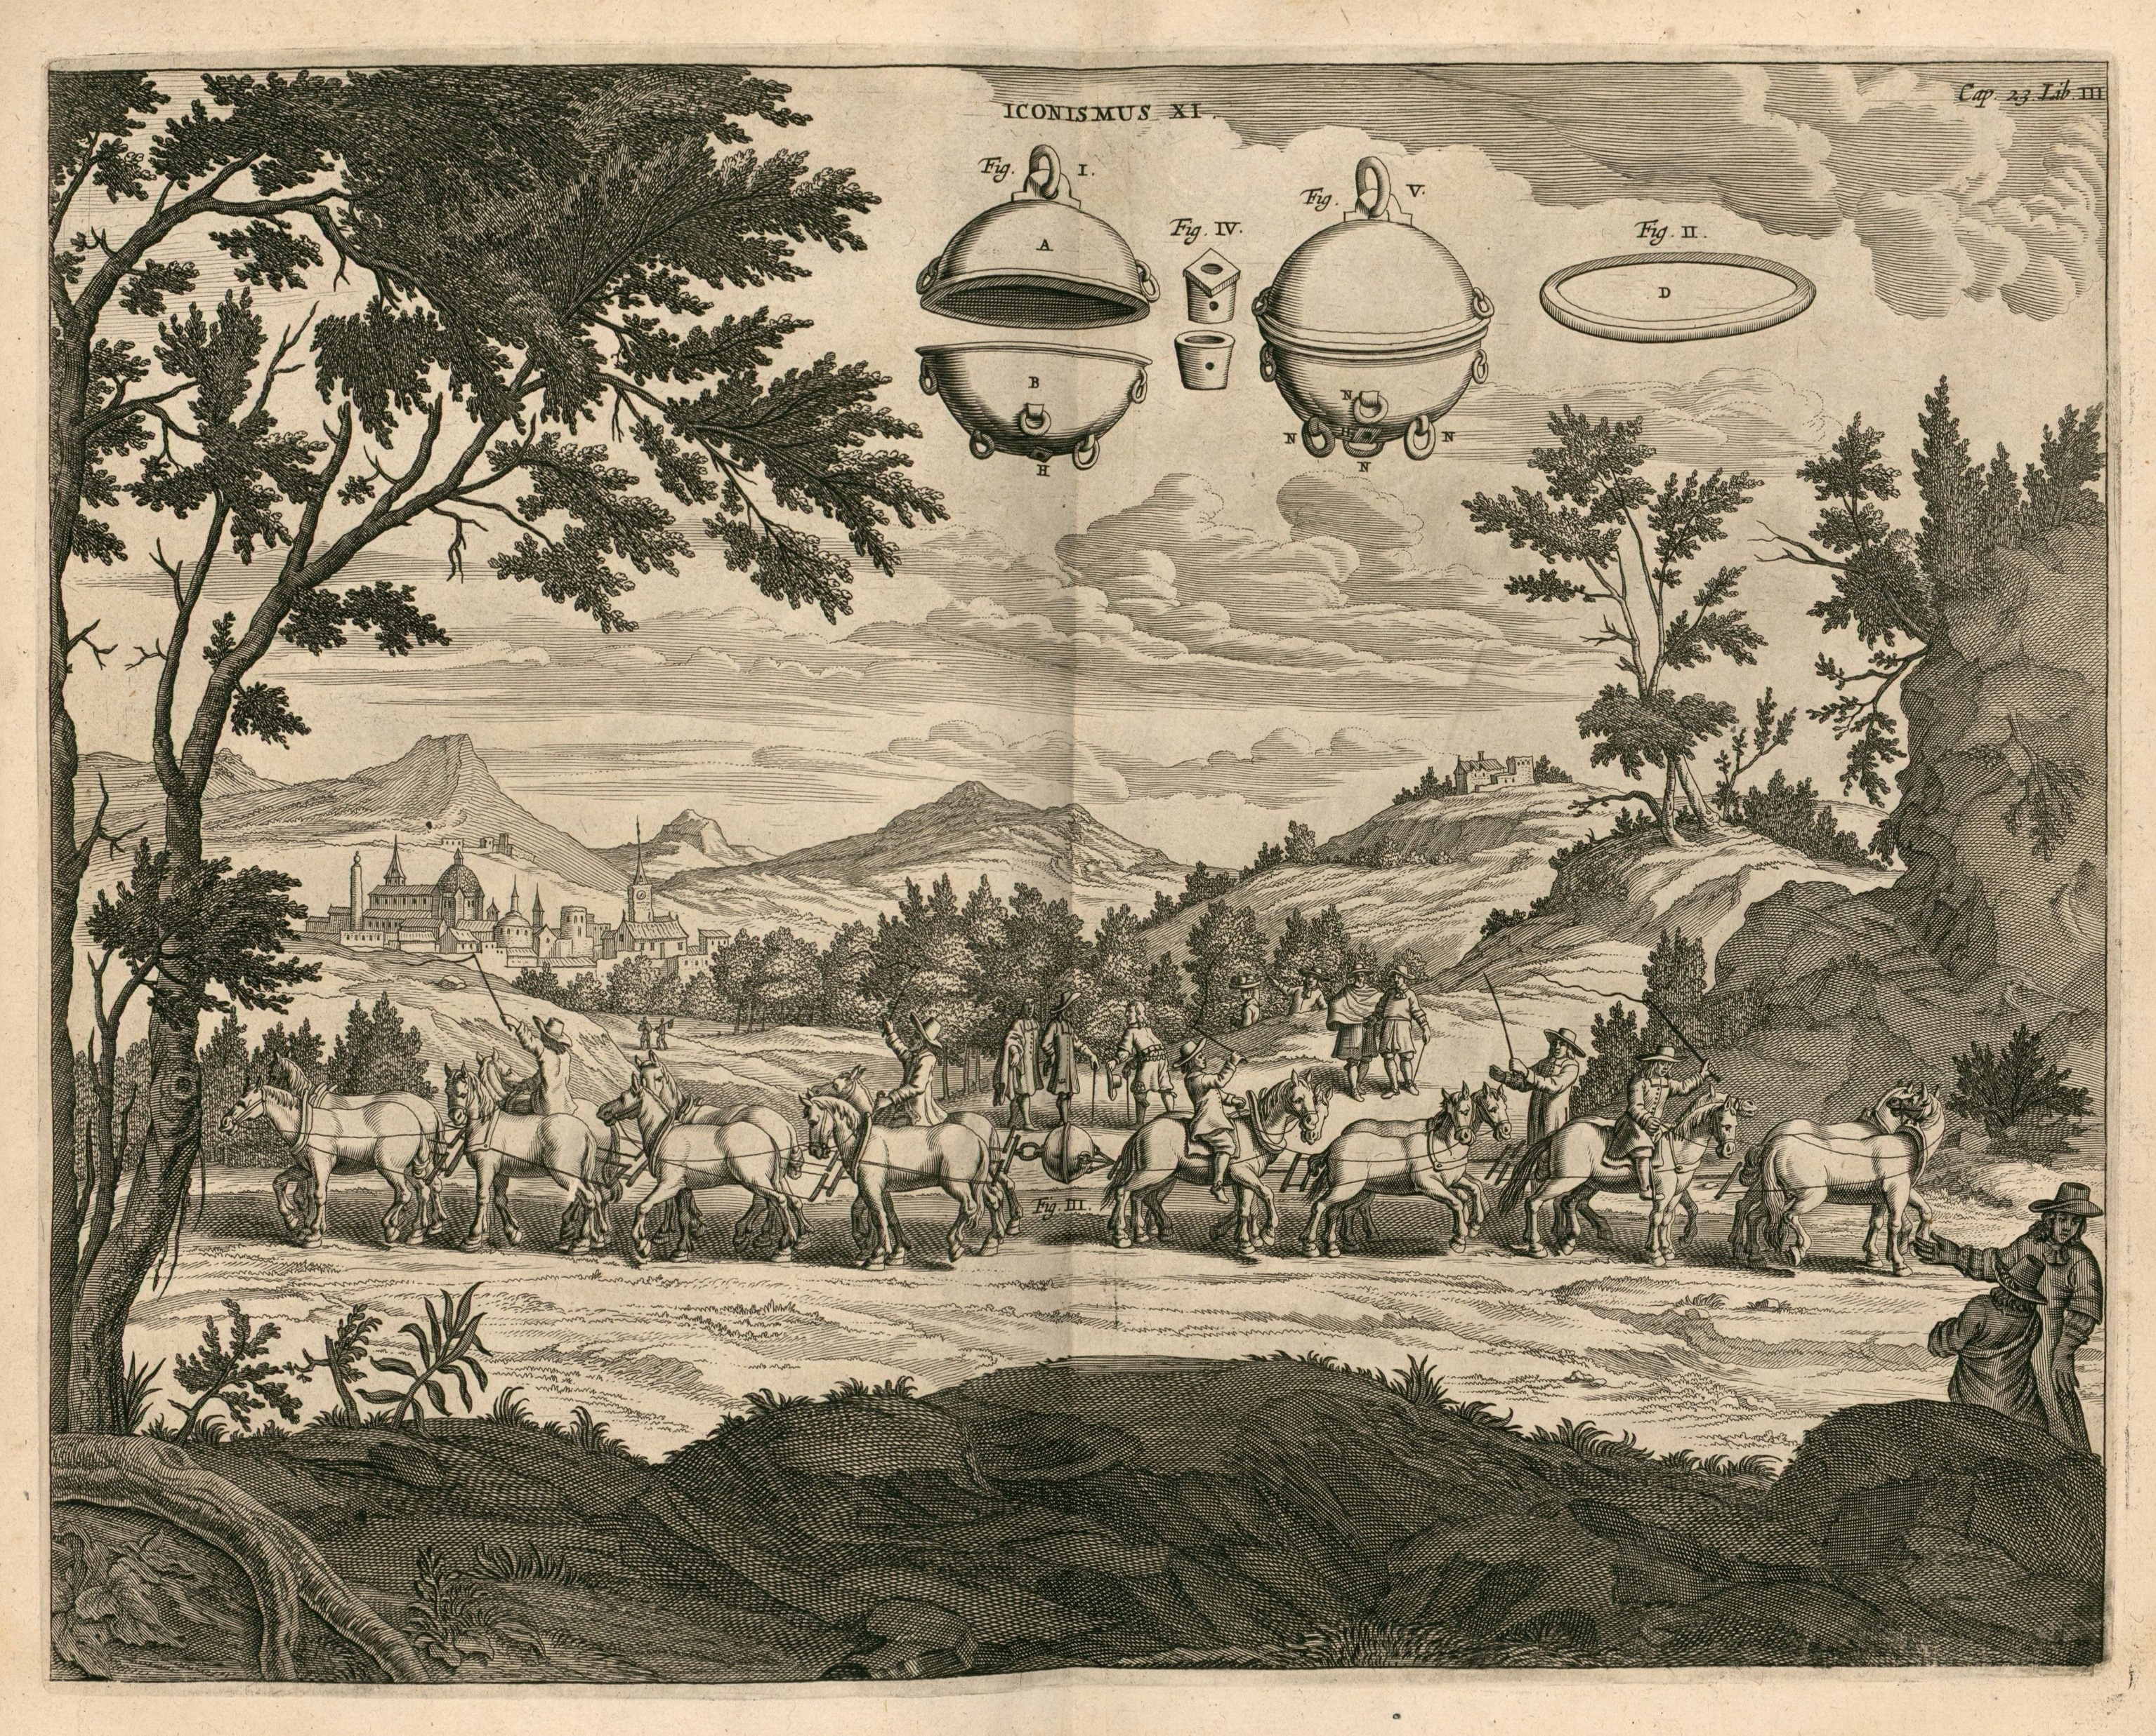
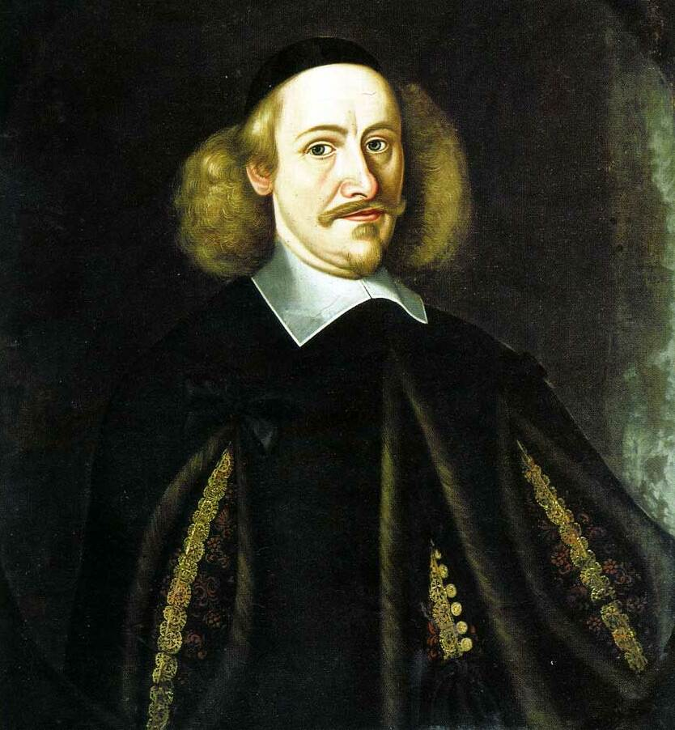
Otto Gericke
1602-1686
Magdeburger Halbkugeln - Atmosphärischer Luftdruck vs. Vakuum
Regensburg 1657

